Slide 1
L'ENGAGEMENT POLITIQUE DANS LES SOCIETES DEMOCRATIQUES Terminale Programme 2020
Comment expliquer l’engagement politique dans les sociétés démocratiques ?
Formation du 6 Avril 2021 – Académie de Poitiers

Slide 2
Programme

Slide 3
Activité 1 : L'engagement politique des jeunes
Vidéo interactive créée à l’aide de l’exerciseur H5P (pouvant être effectué dans Moodle)
Une activité de sensibilisation qui permet d'interroger la spécificité de l'engagement politique des jeunes
L'entretien soulève les questionnements sur les notions attendues, sur le renouvellement des répertoires d'action et suggère une réflexion que les engagements conventionnels et non conventionnels
Utilisation pédagogique conseillée
Les élèves peuvent travailler en autonomie, répondre à leur rythme aux questions qui n’ont pas un objectif de vérification de connaissances mais de suggestions de pistes de réflexion sur les notions attendues dans ce questionnement.
L’enseignant peut demander aux élèves de noter également des questions que le documentaire soulève pour chacun d’eux afin de mener une discussion collective et alimenter la construction de la séquence

Slide 4
Sensibilisation
➜ https://magistere.education.fr/ac-poitiers/mod/hvp/view.php?id=275889

Slide 5
Fiche de préparation pas à pas de l'Activité H5P interactive à partir de la vidéo
https://www.youtube.com/watch?v=I-fkKEtqnsE&t=130s
Entretien avec Claire Thoury (déléguée générale d'animafac, association d'étudiants, docteure en sociologie politique)
Un découpage du début jusqu'à la 10min27 secondes (à faire sur france tv.slash)

Slide 6
Pour construire une vidéo intéractive sur H5P
Tutoriel
https://www.youtube.com/watch?v=057rqs4Sfl8

Slide 7
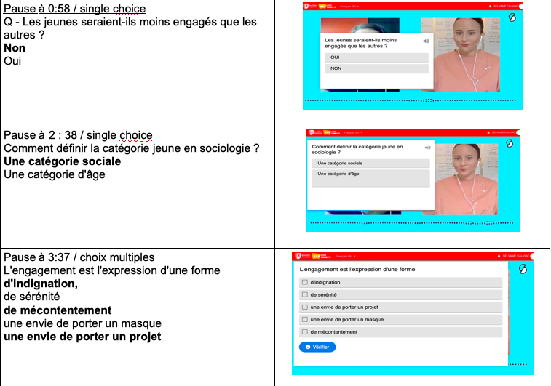

Slide 9
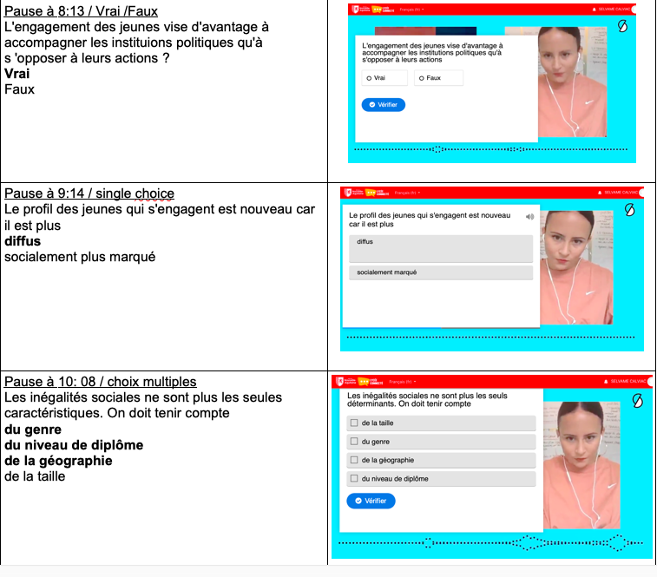

Slide 10
Pour vous entraîner….
Près d’un Français sur deux est membre d’une association : une réalité qui a poussé le gouvernement à déclarer l’engagement associatif « grande cause nationale » de 2014. Malgré tout, la situation est loin d’être rose pour un secteur en manque des ressources financières, et qui connaît des difficultés à subsister. Gros plan sur deux démarches citoyennes, celles du Mouvement Associatif et du Collectif des associations citoyennes, qui souhaitent mettre en avant et soutenir le milieu associatif.
➜ https://dai.ly/x26jdoy

Slide 11
Pour vous entraîner….
Des militants de Greenpeace pénètrent dans une centrale nucléaire
➜ https://www.youtube.com/watch?v=AghdFYoRUFk
Pour une consommation éthique
➜https://www.youtube.com/watch?v=7Yzyb5qkaoQ&feature=emb_logo

Slide 12
Bilan des formes d’engagement politique

Slide 13
Pistes pour le Grand Oral…

Slide 14
Objectif 2 scénario pédagogique
Etape 1 : Est-il rationnel de s’engager individuellement ?
Glisser/ déposer sur H5P
Etape 2 : Typologie expliquée par le professeur
Etape 3 : Paradoxe de l’action collective - récapitulation
Texte à trous sur H5P
- avec proposition de termes
- sans proposition de terme
Etape 4 : Est-ce une incitation sélective ?
Construire une argumentation à partir d’une vidéo
Etape 5 : malgré le paradoxe de l’action collective, les individus s’engagent-ils ?
Questions sur documents / vidéos
Etape 6 : Exercices d'auto-évaluation proposés par le groupe numérique de l'académie de Poitiers

Slide 16
Exercice : Glisser-déposer réalisée avec le module H5P dans Moodle
https://magistere.education.fr/ac-poitiers/mod/hvp/view.php?id=276044

Slide 17
Pour construire un glisser-déposer sur H5P
tutoriel
https://www.youtube.com/watch?v=P9Bsft_Yl7s

Slide 19
Etape 3 du scénario pédagogique : exercice de récapitulation et définition du paradoxe
1 - Exercice exercice à trous avec des propositions de termes (fill in the blanks sur H5P- Moodle)
https://magistere.education.fr/ac-poitiers/mod/hvp/view.php?id=276045

Slide 20
2 - Exercice exercice à trous sans proposition de termes (fill in the blanks sur H5P- Moodle)
https://magistere.education.fr/ac-poitiers/mod/hvp/view.php?id=276046

Slide 21
Il s'agit d'une situation qui a conduit Mancur Olson à établir le paradoxe dit de l'action collective selon lequel il est individuellement irrationnel de participer à une action collective. En effet, les coûts liés à la participation (en termes financiers, mais aussi de temps passer à participer ou à s'informer) sont individuels alors que les gains sont collectifs et que l'effet de la participation individuelle sur le succès ou l'échec de la mobilisation est négligeable.

Slide 22
Pour construire un exercice de texte à trous sur H5P (tutoriel)
Fill in the Blanks
https://www.youtube.com/watch?v=_sq_l6hsqSY

Slide 23
Etape 4 du scénario pédagogique : Après avoir visionné le lien, on s'interrogera sur les effets de récompenser les non grévistes. Lien vidéo : https://www.dailymotion.com/video/x7rarnd

Slide 25
Question d’argumentation
Comment cette stratégie modifie-t-elle le calcul coût-bénéfice des cheminots ?

Slide 26
Etape 5 du scénario pédagogique : Comprendre pourquoi, malgré le paradoxe de l’action collective, les individus s’engagent-ils ?
Les intérêts individuels peuvent entrer en conflit avec les intérêts collectifs, et entraver le développement d’une mobilisation qui avait pourtant de grandes chances de succès. Toutefois, et en dépit de cet obstacle que représente le coût individuel de l’engagement, des mouvements sociaux apparaissent bel et bien. Une première explication est proposée par Olson selon une distinction entre petits et grands groupes. La taille réduite des premiers permet un contrôle mutuel de leurs membres qui pare aux défections : tout « passager clandestin » est immédiatement repérable, alors qu’il a beaucoup plus de chances de passer inaperçu dans un grand groupe. Mais la principale explication réside dans la capacité de certains groupes à proposer des incitations sélectives dont la valeur compense le coût de l’engagement. Ces incitations sont des rétributions individuelles de l’engagement, des bénéfices (différents du bien collectif) que l’on fait miroiter ou que l’on offre au militant potentiel en échange de son engagement. Olson donne pour exemple de telles incitations sélectives les mutuelles que les syndicats américains offrent à leurs adhérents, ou l’influence qu’ils exercent en faveur de leur avancement. Ces incitations sélectives sont positives, au sens où elles représentent un avantage personnel pour celui qui en bénéficie. Mais d’autres formes d’incitations, dites négatives, peuvent aussi dissuader un individu d’adopter la stratégie du passager clandestin et le conduire à se mobiliser ; il s’agit cette fois de contraintes, pouvant prendre la forme de sanctions, de pressions psychologiques, voire de brutalités à l’égard des individus qui renâcleraient à s’engager (en termes économiques, le coût de l’engagement est alors moindre que celui du non-engagement).
MATHIEU Lilian, Comment lutter ? Sociologie et mouvements sociaux, Textuel, 2004, pp. 45-47.

Slide 27
- Question 1 : Pourquoi la taille des groupes est-elle déterminante?
- Question 2 : Pourquoi les incitations s électives poussent-elles les individus à s’engager ?
- Question 3 : En prenant des exemples, distinguez une incitation positive d’une incitation négative

Slide 28
A partir de l’exemple de la marche pour la journée des droits des femmes et de l’extrait de D. Gaxie,
https://www.youtube.com/watch?v=Fn7HasXZir8
https://www.youtube.com/watch?v=sPPvrrBoVPQ&t=2s

Slide 29
Les rétributions symboliques du militantisme
Les militants retirent bel et bien diverses satisfactions de leur engagement ou, pour mieux dire, comme des rétributions, de l'implication dans les activités d'un mouvement collectif.
Ces incitations « non-officielles » existent pour les dirigeants, qui trouvent dans l'occupation de positions de pouvoir dans l'État ou dans leur organisation, des sources de revenu, des avantages matériels, […] et/ou diverses gratifications symboliques comme le prestige, la notoriété, l'honneur et le pouvoir. […]
Même si les « simples militants » n'ont pas accès à de tels profits de pouvoir, leur engagement leur procure malgré tout diverses satisfactions qui contribuent elles aussi à soutenir, voire à renforcer, leurs dispositions à l'investissement dans l'action collective. Le sentiment de ne pas subir, d'agir en faveur d'une juste cause, de transformer ou de pouvoir transformer la réalité, parfois de faire l'histoire, donne ou conforte des raisons de militer. […] Pour les plus investis, le militantisme est encore un espace de sociabilité, d'intégration, d'amitié, parfois de vie amoureuse, de convivialité et de loisir. Il peut avoir un parfum d'aventure rompant les routines de la vie courante. Il donne par exemple quelques frissons quand il faut coller des affiches de nuit sous la menace de groupes adverses ou, dans un autre domaine, quand des bénévoles doivent assurer une mission dans des pays en proie à la guerre civile.
Daniel Gaxie, « Les rétributions du militantisme », Politika, novembre 2017.

Slide 30
Rétributions symboliques : recensons ce que peut apporter une mobilisation dans un domaine autre que financier





Slide 31
Rétributions symboliques : recensons ce que peut apporter une mobilisation dans un domaine autre que financier
 Prestige, notoriété, honneur et pouvoir
 Sentiment de ne pas subir et d’agir
 Sociabilité, amabilité, intégration à un collectif et convivialité
 Sentiment d’utilité et rompre la monotonie

Slide 32
Document fourni à l’épreuve de dossier pédagogique au Capes SES, 2021

Slide 33
Disparition des corps intermédiaires : structure des opportunités politiques?

Slide 34
La structure des opportunités politiques peut être très diversifiée.
Il s’agit des conditions contextuelles et indicateurs données aux acteurs politiques qui jouent favorablement ou défavorablement à la naissance ou au renforcement de l’engagement politique.

Slide 35
Source : Hachette, 2020

Slide 36
Etape 6 du scénario pédagogique : Exercices d'auto-évaluation proposé par le groupe numérique de l'académie de Poitiers
http://ww2.ac-poitiers.fr/ses/spip.php?article485
publié le 01/12/2020
Exercice 1
Faites glisser les cases grises et placez-les au bon endroit dans le schéma.
Exercice 2
Faites glisser les propositions dans la bonne colonne, puis appuyez sur le bouton bleu pour valider.

